Slide 1
DỰ ÁN
QUẢN LÝ NHÂN SỰ

Slide 2

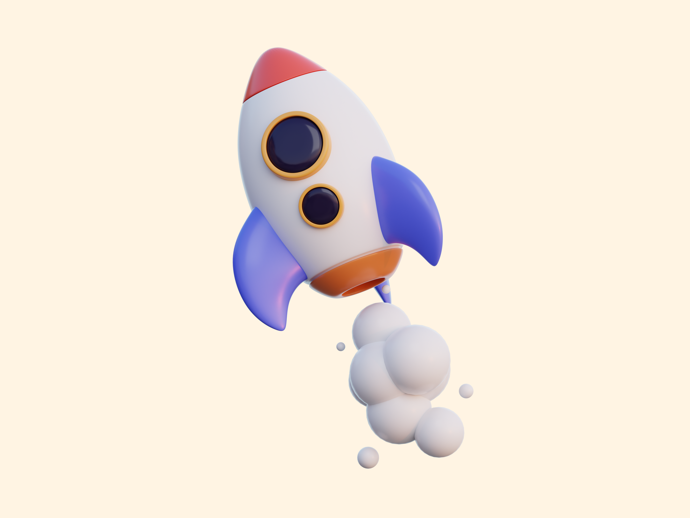

Nội dung bài báo cáo
02. PHÂN TÍCH USECASE
VÀ CÔNG NGHỆ
& THUẬT TOÁN
03. DEMO SẢN PHẨM
VÀ TỔNG KẾT
01. GIỚI THIỆU SẢN PHẨM

Slide 3
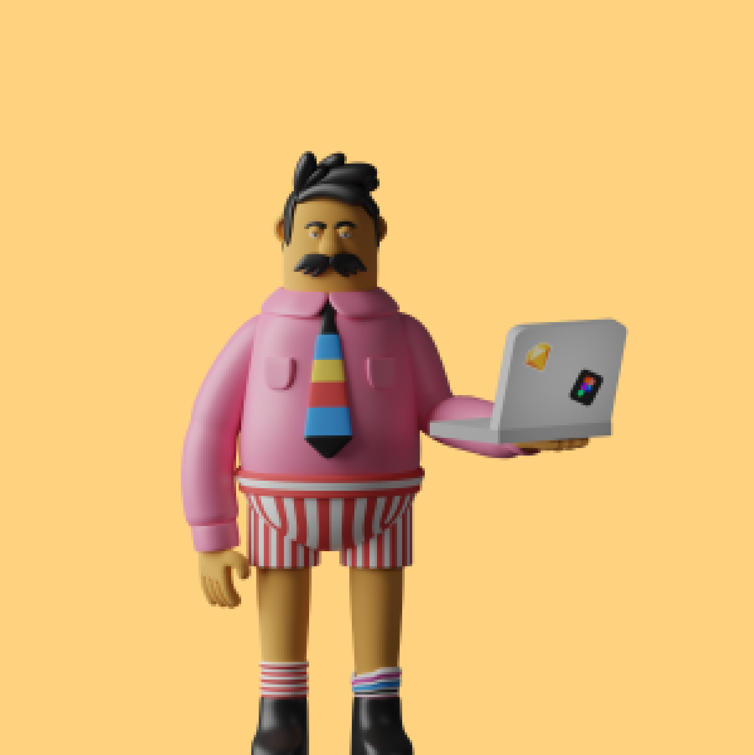

OUR TEAM
THẾ VIÊN
XUÂN TRƯỜNG

Slide 4
GIỚI THIỆU SẢN PHẨM
Quản lý thông tin
nhân sự dễ dàng
(Thêm, xóa, tìm kiếm, sắp xếp...)
Quản lý lượng nhân sự, thông tin nhân sự trong phòng ban.
Quản lý, đánh giá, phân bổ hiệu suất task
Follow Us
QUẢN LÝ NHÂN SỰ
QUẢN LÝ PHÒNG BAN
QUẢN LÝ TASK

Slide 5
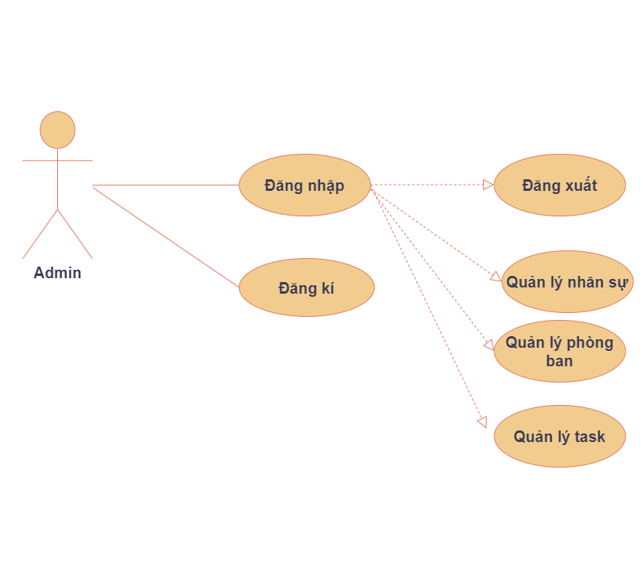
USECASE
TỔNG QUAN

Slide 6
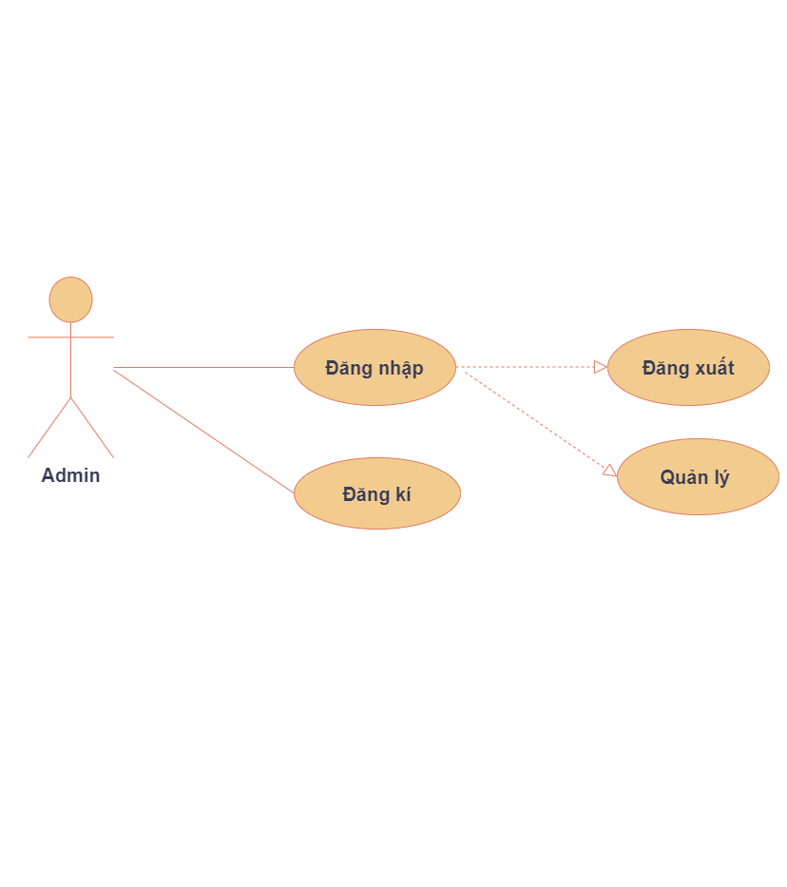
USECASE ĐĂNG NHẬP
ĐĂNG KÝ

Slide 7
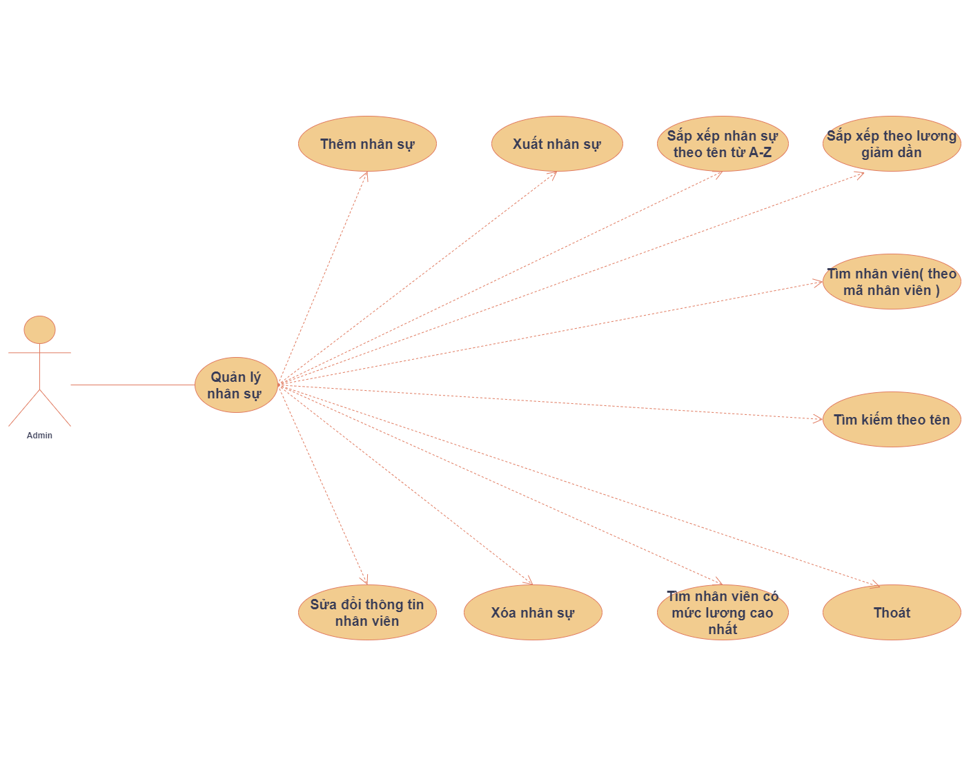
USECASE
QUẢN LÝ NHÂN SỰ

Slide 8
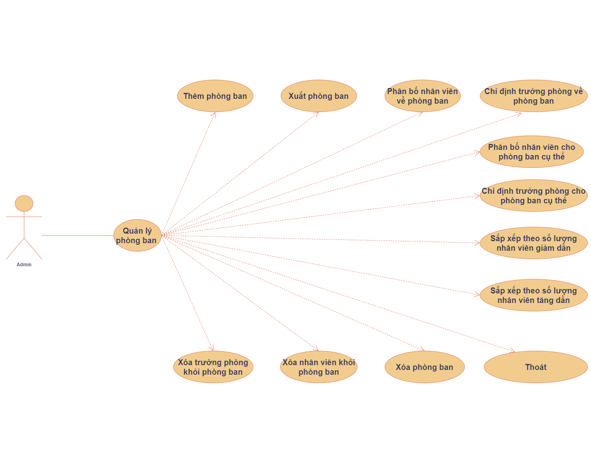
USECASE
QUẢN LÝ PHÒNG BAN

Slide 9
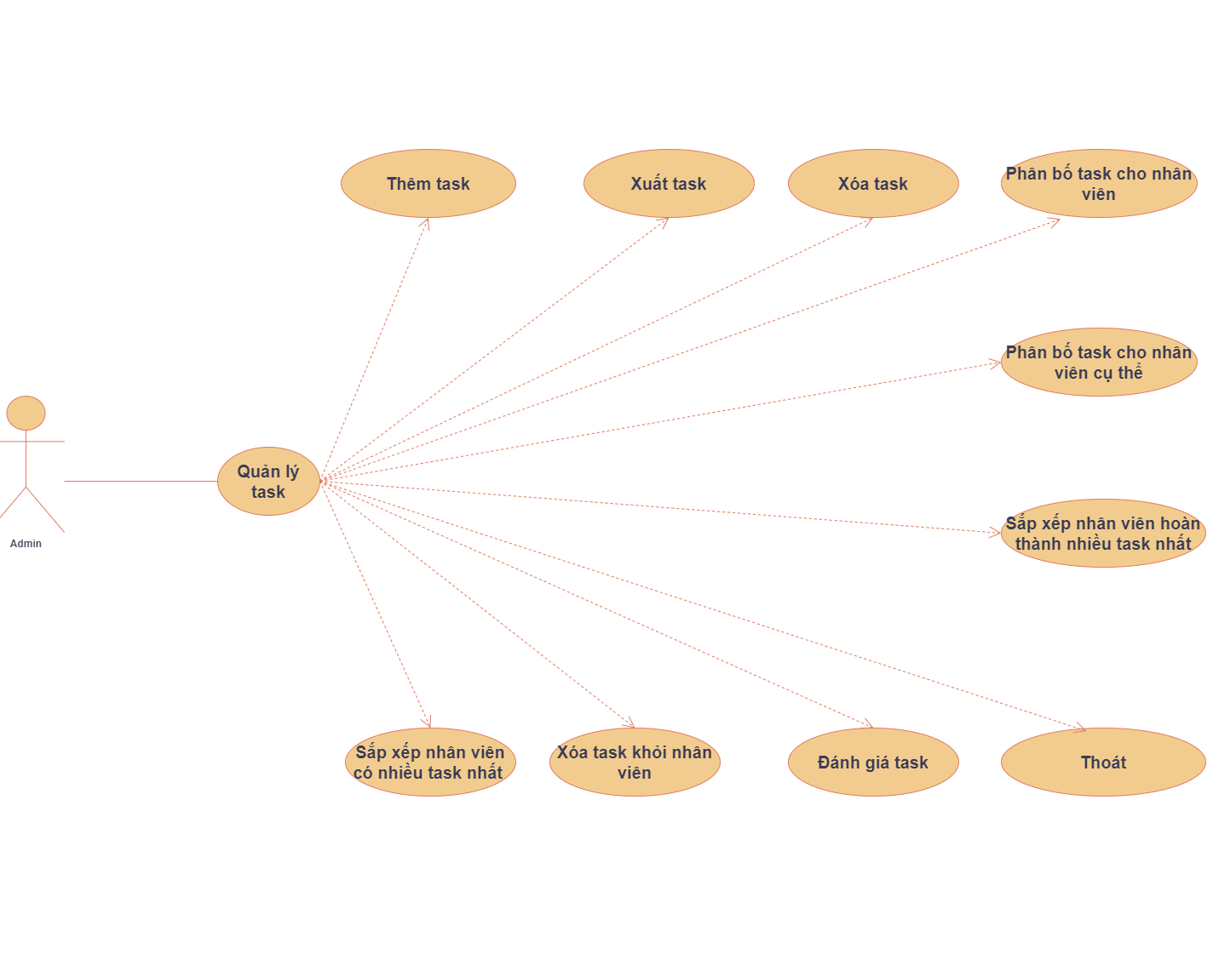
USECASE
QUẢN LÝ
TASK

Slide 10
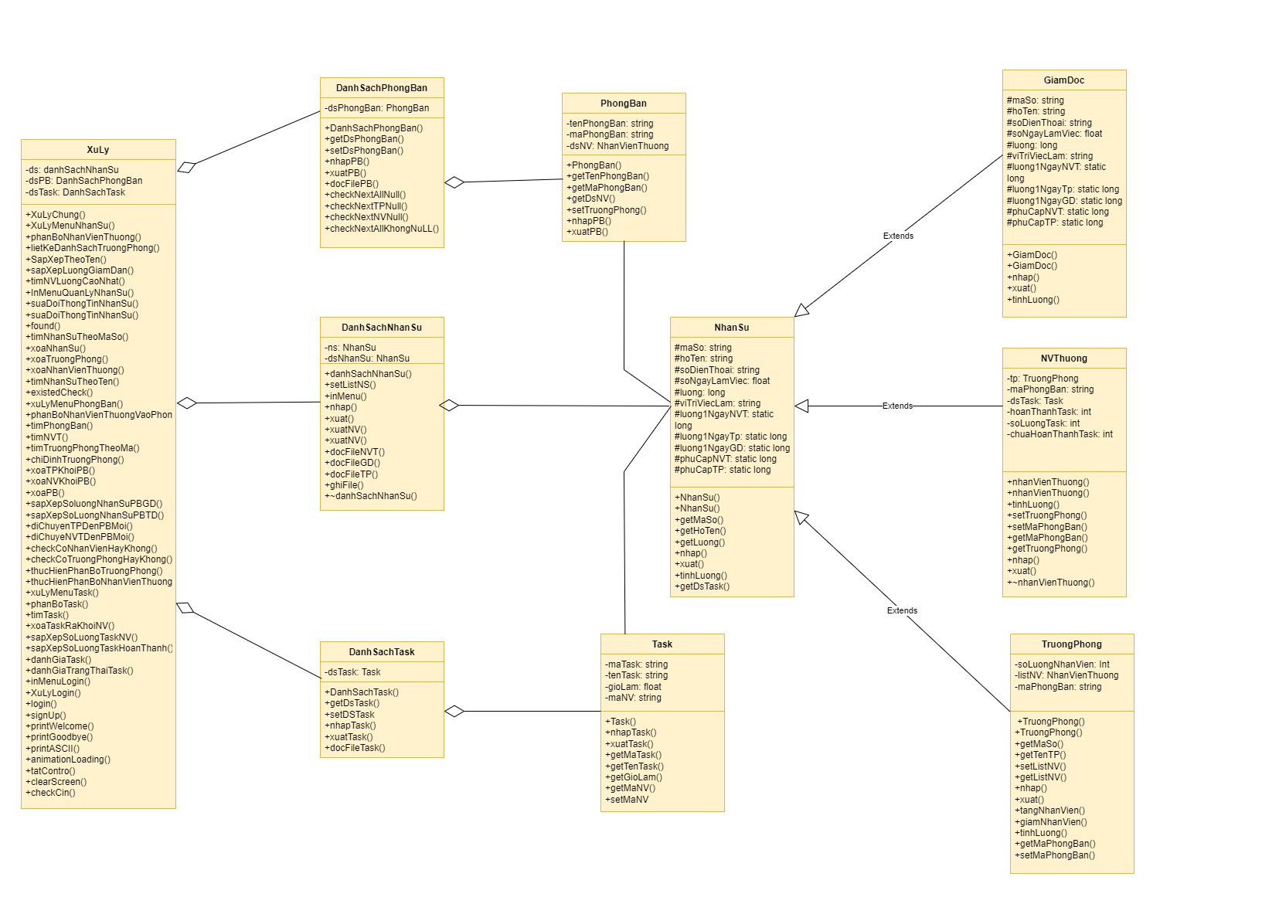

Slide 11
CÔNG NGHỆ & THUẬT TOÁN SỬ DỤNG
01. Ngôn ngữ lập trình
02. THƯ VIỆN
Sử dụng ngôn ngữ lập trình C++ & Lập trình hướng đối tượng
Sử dụng thư viện chuẩn C++ và thư viện thuật toán
03. IDE
04. UML
IDE Visual Studio Code
& Github để trao đổi source code
Dùng diagram để
xây dựng UML

Slide 12


DEMO SẢN PHẨM
Link youtube: https://www.youtube.com/watch?v=KIpqvelFw9E&feature=youtu.be
Messages
File Manager
Wallet
Settings
DEMO SẢN PHẨM
Log Out

